Slide 1
Современные научные тендеции в развитие российской аквакультуры
доктор экономических наук, профессор Анатолий Сергеевич Труба

Slide 4
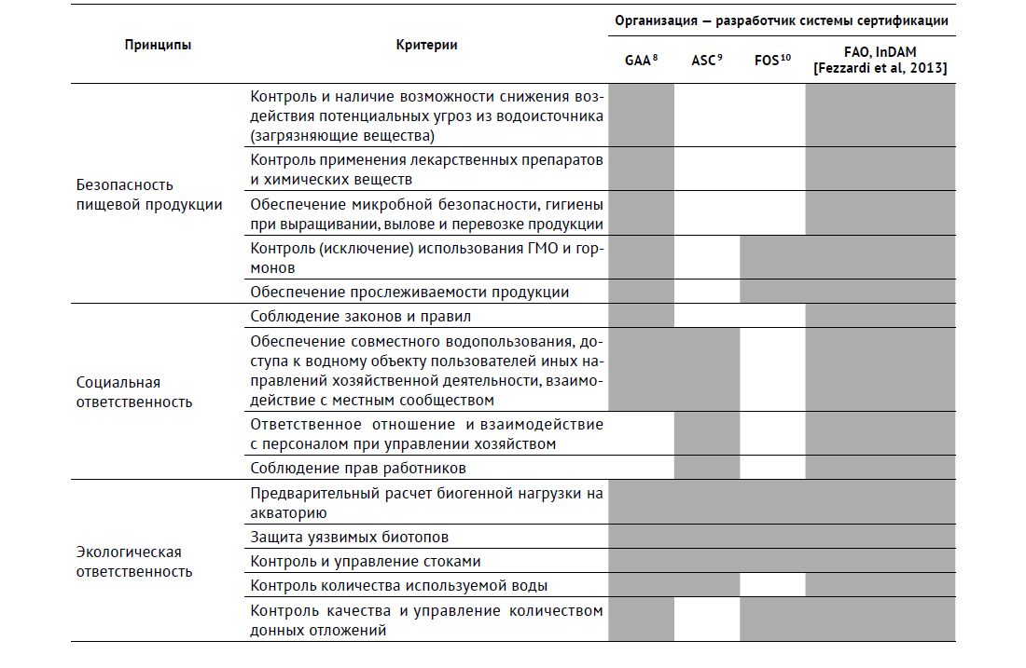
Таблица 1. Принципы и критерии, лежащие в основе наиболее распространенных систем добровольной сертификации и аудита хозяйств аквакультуры

Slide 5
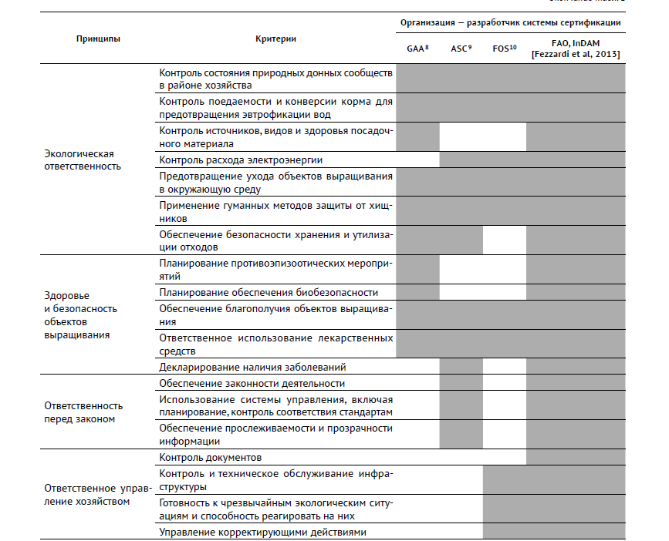

Slide 6
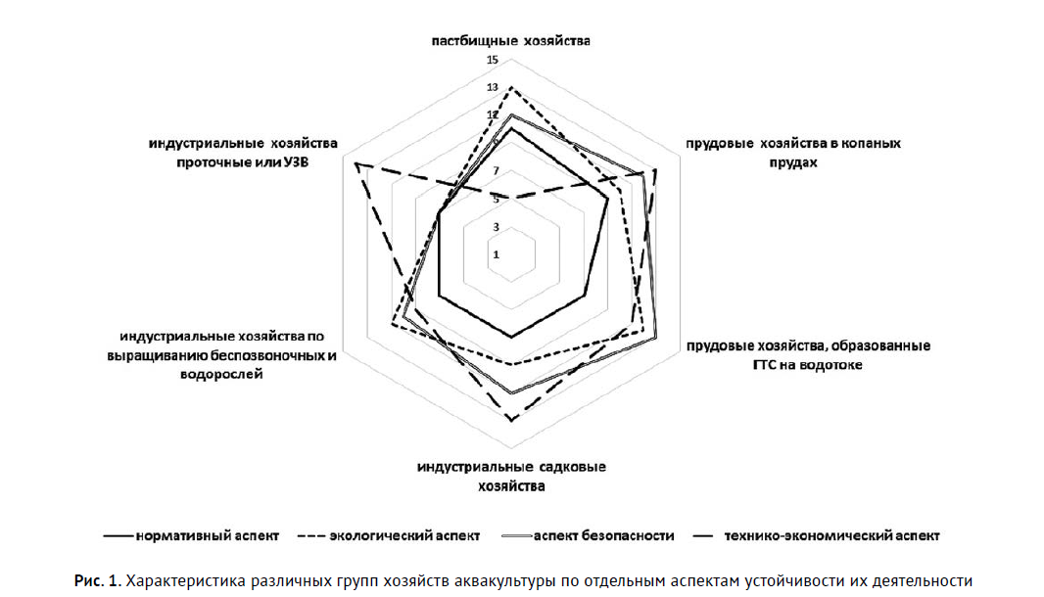

Slide 7
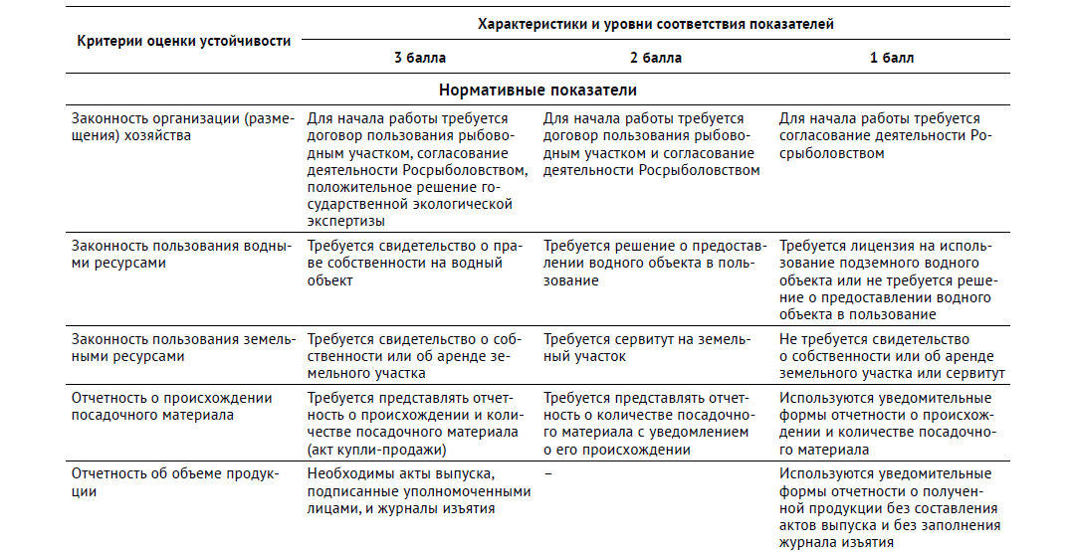
Таблица 2. Шкала оценки хозяйств аквакультуры по показателям устойчивости

Slide 8
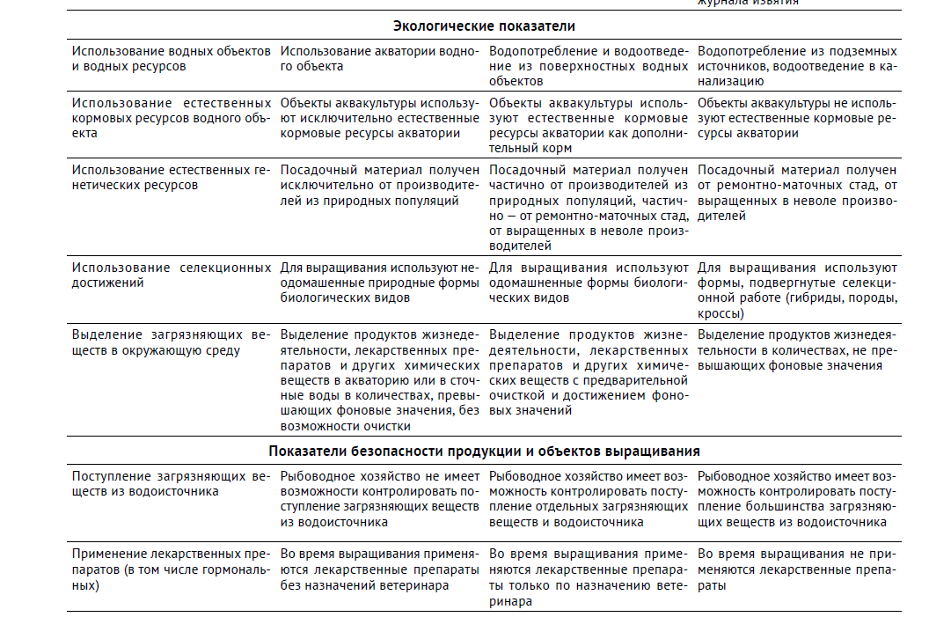

Slide 9
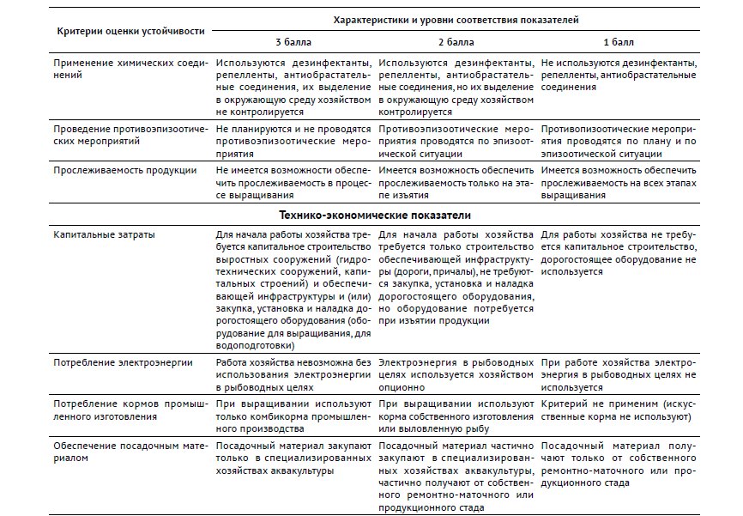

Slide 10
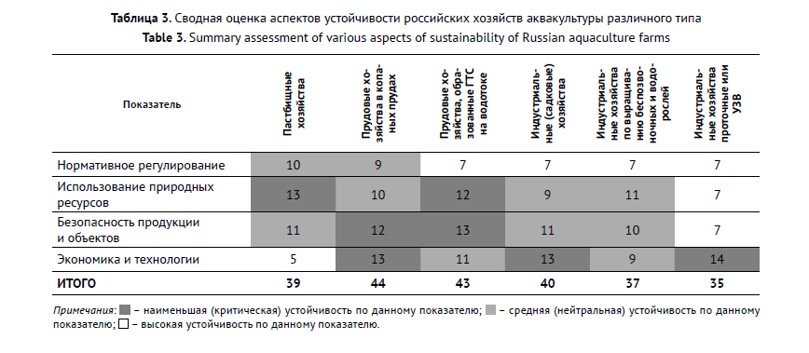

Slide 11
Спасибо за внимание

